Slide 1
安卓课程-第七组:
基于AR技术和网络爬虫的音乐聚合服务平台
我们取名为:
MusicStorm
组长:陈国津
组员:王子彦 钟昌宏 蔡百灵

Slide 2
我该说什么呢?
我有个小小的不情之请?
我先发个红包吧

Slide 3
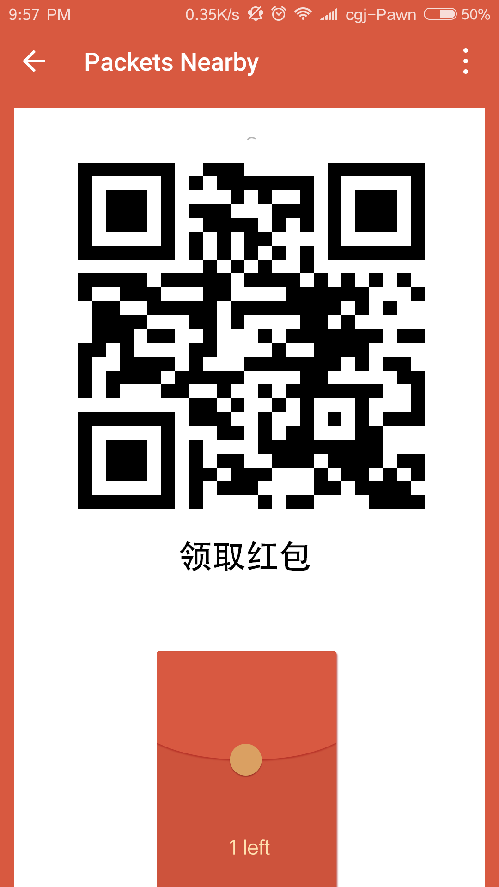

Slide 4
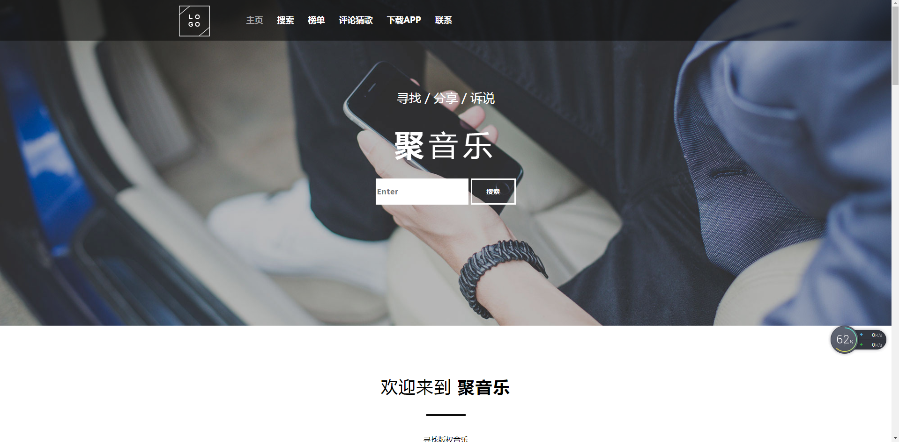
网址:musicstorm.cc

Slide 5

第一次汇报要求:
（1）项目设计的创意和创新 √
（2）市场分析的详尽程度√
（3）竞争对手或同类产品的对比分析√
（4）产品定位、用户群分析的准确性√
（5）产品方案设计的合理性和完整性√
（6）推广和运营方案的可行性√
（7）原型系统设计的工作量√
（8）原型系统的展示效果√
（9）项目报告陈述的清晰和流利程度√
（10）本阶段任务团队分工的合理性√

Slide 6
项目设计的创意和创新
项目背景
随着版权意识的增强，音乐版权问题成为了目前各大音乐播放平台关注的焦点，近几年来网络音乐平台都为了音乐版权花钱花力，版权之争纷纷扰扰。而作为用户的我们，一般来说手机里只会安装一款音乐播放软件，在版权之争下，有时候会为了听某一首独家授权的歌而去下载另一款播放软件，最坏的情况是，不知道要听的歌曲在哪一家音乐平台上有，把所有播放软件都下载不现实，而上网去查找又十分麻烦，这让用户的听歌体验下降很多。如果有一款软件能够方便查找各家音乐播放平台的歌曲版权情况，提供给用户很好的参考，并集合分享歌曲功能和十分受欢迎的AR技术，相信此软件会有一定的市场。

Slide 7
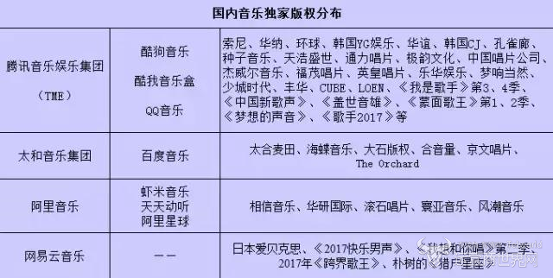
市场分析的详尽程度:

Slide 8
竞争对手或同类产品的对比分析:
项目 | 搜网 | 聚音乐平台
界面 | 界面比较老土 | 界面美观、精致
搜索 | 输入歌名后，点击相应的音乐网站搜索，无法实现多平台聚合 | 输入歌名后，点击搜索即将所有平台的搜索结果聚合，美观地呈现出来
歌曲分类 | 有一定的歌曲分类，但分类结果太落后、太杂乱，不能迎合当代音乐爱好者需求 | 暂无音乐分类
歌曲排行 | 有各大音乐平台排行榜的链接 | 有平台内热歌榜、新歌榜、附近的人搜歌榜
社交 | 无社交功能 | 可以注册账号，有头像、签名、等级、积分机制。还可以关注其他用户，查看别人的动态，也能自己分享动态。
分享 | 无音乐分享功能 | 可直接在平台内分享到第三方平台（如QQ、微信、微博）
新颖的音乐聚合平台
项目 | 音乐间谍平台 | 聚音乐平台
界面 | 界面类似目前各大音乐软件的界面，美观 | 界面美观、精致
搜索 | 分平台搜索，搜索结果能够很好地呈现在一个表格里，但无法实现多平台搜索结果聚合 | 能够将多平台的搜索结果聚合，并美观地呈现给用户
音乐电台 | 有 | 无
音乐下载和播放 | 资源丰富、下载速度快，可以播放和下载无损、320K、193K、128K等不同音质的音乐。还可以下载MV | 无法下载音乐
社交 | 无社交功能 | 可以注册账号，有头像、签名、等级、积分机制。还可以关注其他用户，查看别人的动态，也能自己分享动态。
分享 | 无音乐分享功能 | 可直接在平台内分享到第三方平台（如QQ、微信、微博）
分析：两款产品界面不相上下。在音乐搜索方面，
聚音乐平台的多平台搜索结果聚合功能更胜一筹，
音乐搜索聚合是聚音乐平台的核心。
社交功能和分享功能音乐间谍都不具备。
而两款产品最大的不同在于，
音乐间谍能够随心所欲播放和下载各个平台上的音乐和MV，
但聚音乐平台不能。
考虑到法律可行性，随意播放其他平台的音乐是涉及侵权的，
更何况是下载，在版权意识逐渐增强的今天，
音乐间谍的播放、下载音乐功能已经越过法律的界限，完全不具备社会可行性。

Slide 9
产品定位、用户群分析的准确性:
什么是值得我们平台留住的用户?
什么是高质量用户?
1. 了解市场分布
2. 明确用户需求
3. 确立市场定位
4. 设计产品功能与特性

Slide 10
产品方案设计的合理性和完整性: 内容较多,时间不足,建议看需求文档的设计内容.
原型系统的展示效果

Slide 11
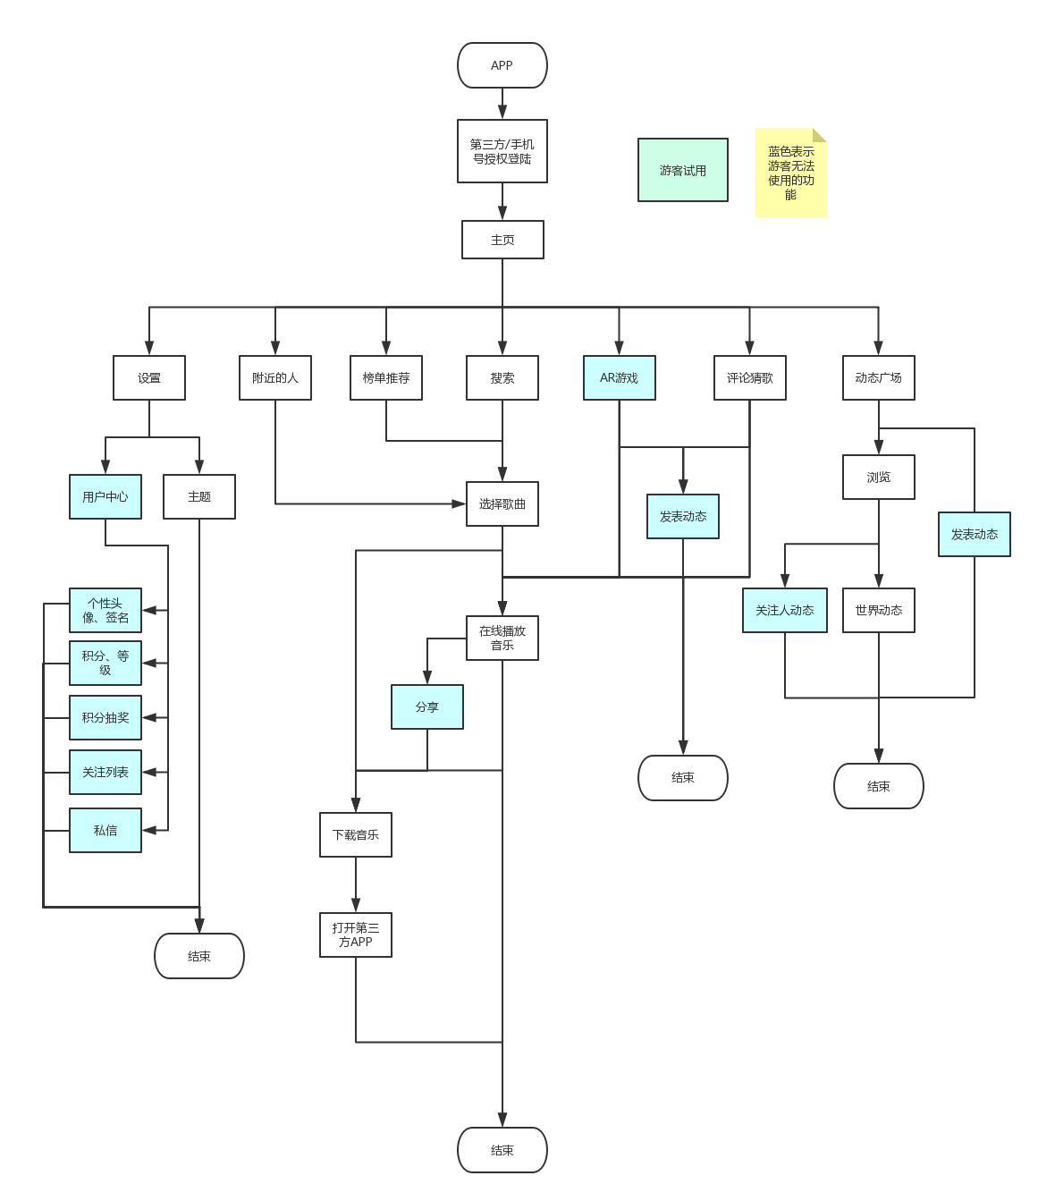
设计、制作App原型

Slide 12
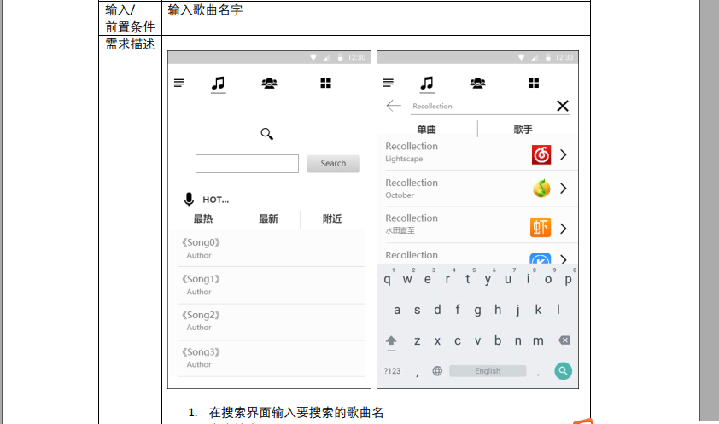
PC与Android DEMO 更多demo详情可以登录我们的网站

Slide 13
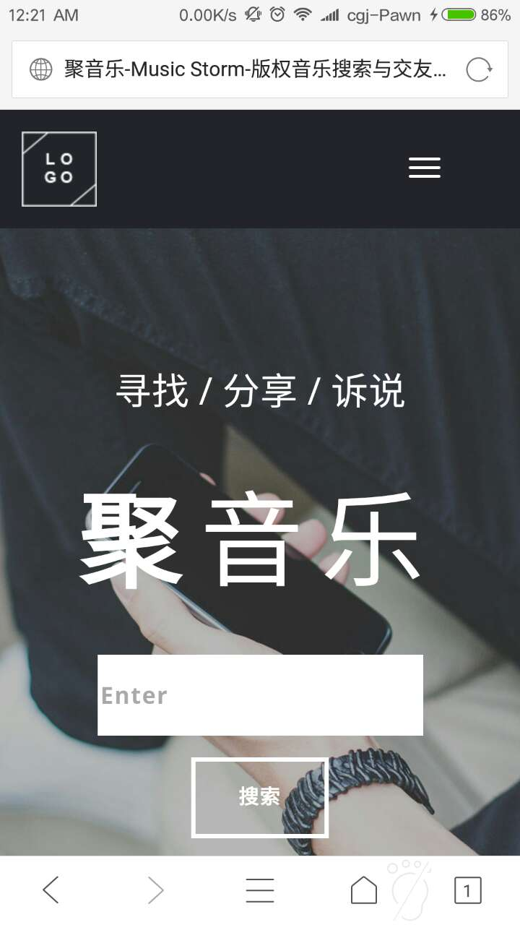
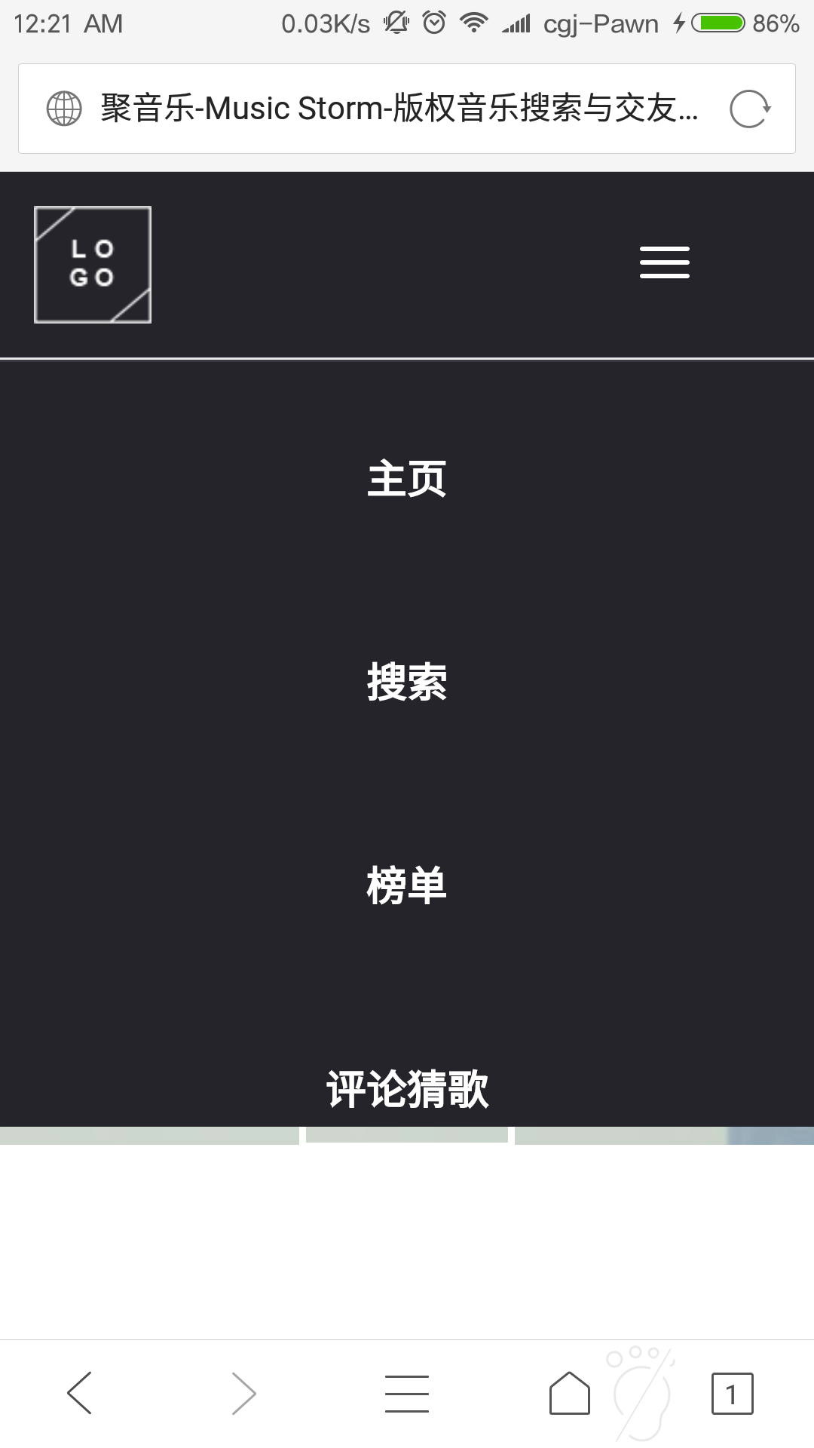
这里特别感谢王子彦同学,
本来在我们的需求文档已经写过了相应的demo了,就在上面的图片里面.
然后特意为了今天的展示,
花时间用modao这个工具制作了布局,
我的意思很明显:
老师,记得这里是我们的加分点,
谢谢QAQ

Slide 14
